Slide 1
Centro Internet Segura
Apresenta:
Recurso Modular
Dia da Internet
+ Segura 2018
Creative Commons - Atribuição-NãoComercial-SemDerivações 4.0 Internacional
Notes:
Este trabalho está licenciado com uma Licença Creative Commons - Atribuição-NãoComercial-SemDerivações 4.0 Internacional.

Slide 2
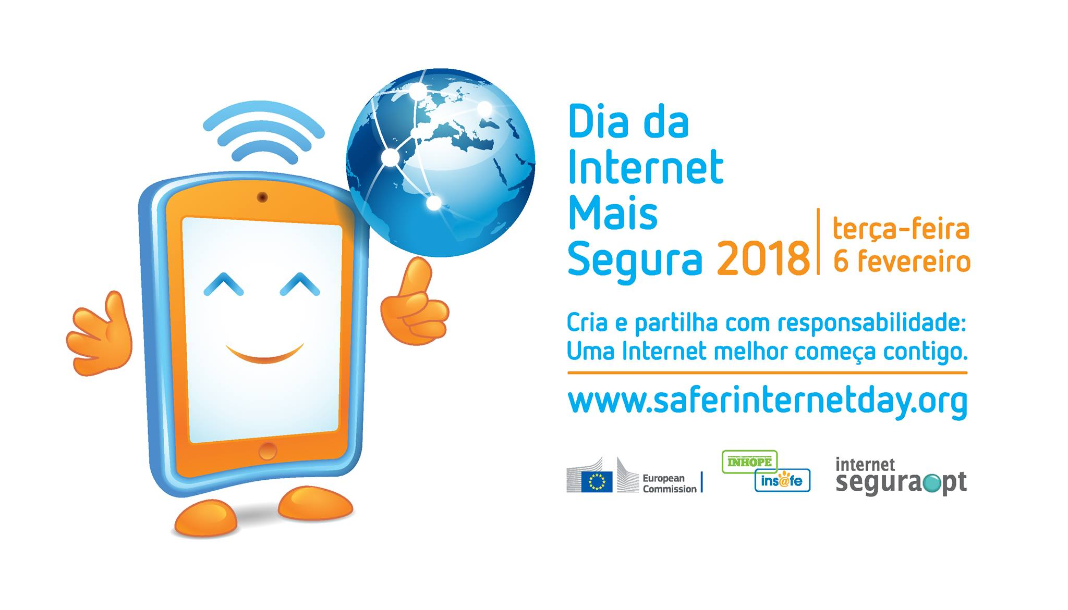

Slide 3
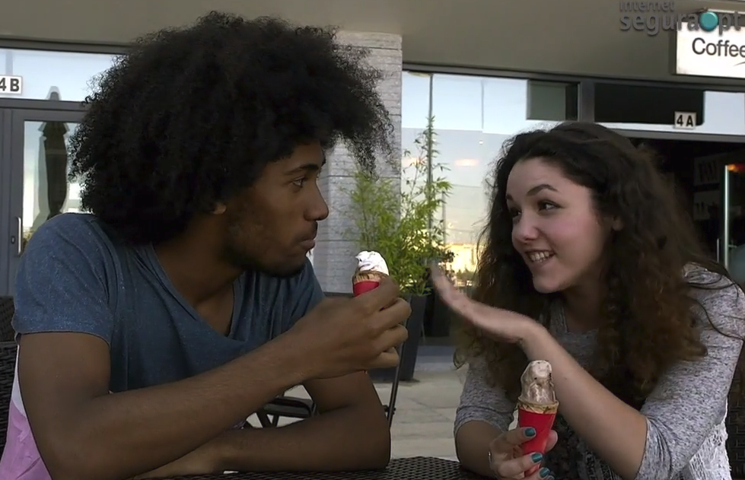
Olá!
Somos a Joana e o João!
Somos personagens fictícias, que surgiram em 2016 com o lançamento da websérie “Net com Consciência”, produzida pelo Centro Internet Segura(CIS)!
Vamos falar-te sobre o projeto e de temas importantes para a tua segurança e bem-estar online!

Slide 4
Já conheces o centro?
Projeto Nacional Fundado em 2007
Consórcio de entidades públicas e privadas
Cofinanciado pela Comissão Europeia

Slide 5
A missão do CIS
Desenvolver uma cultura de uso consciente da Internet, capacitando os cidadãos para a tomada de decisões informadas e contribuir para o combate às condutas e aos conteúdos ilegais, disponíveis online.

Slide 6
Os serviços do Centro Internet Segura
A nossa linha de informação
As nossas equipas de sensibilização
A nossa linha de denúncia

Slide 7
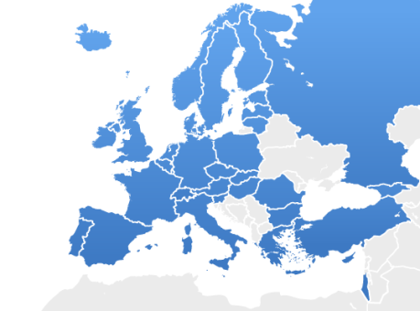
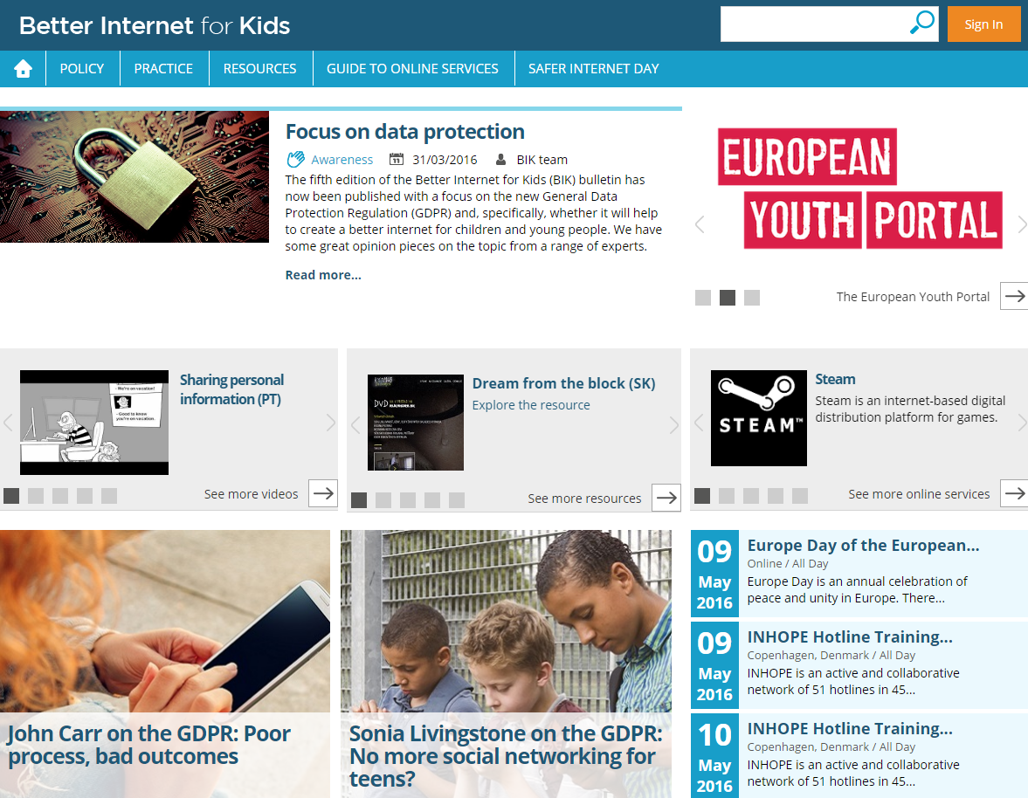
A rede Europeia
A Insafe e Inhope são redes Europeias com mais de 30 Centros Nacionais em toda Europa
Estas redes coordenam e atuam como pontos de contacto entre cada Centro Nacional
A rede Insafe conta com um repositório Europeu de conteúdos de elevada qualidade para a promoção do uso seguro da Internet.
Visite em www.betterinternetforkids.eu

Slide 8
o Dia da Internet mais Segura
Com origem no projeto EU SafeBorders, o Dia da Internet mais Segura é uma iniciativa desenvolvida em toda a Europa desde 2004.
A iniciativa tem como objetivo alertar os utilizadores para diferentes temáticas emergentes ligadas decorrentes do uso seguro da Internet.

Slide 9
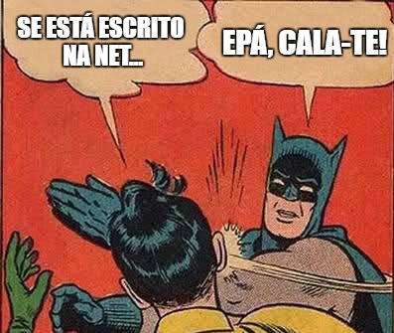
1.
Fake News
Só porque alguém escreveu algo, não o torna verdade…

Slide 10
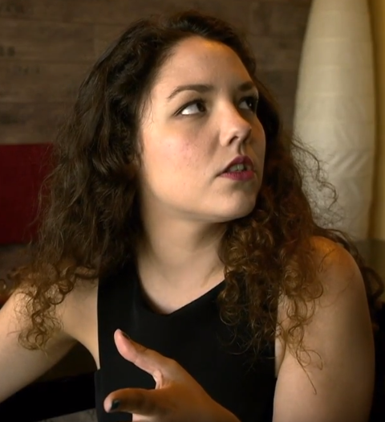
Agora já não posso acreditar em nada do que leio?
Ninguém disse isso.
Vês? Isso é uma pergunta que induz para uma falsa informação.
Hoje em dia a grande maioria dos utilizadores da Internet consome muita informação através das Redes Sociais, que tanto podem provir de uma fonte fidedigna e de referência, como de um utilizador mal informado ou mal intencionado.
Esta situação é de tal forma óbvia, que existem entidades e grupos que se dedicam a apurar a veracidade de publicações e afirmações ditas em espaço público. Estes grupos são conhecidos por “Fact Checkers”.

Slide 11
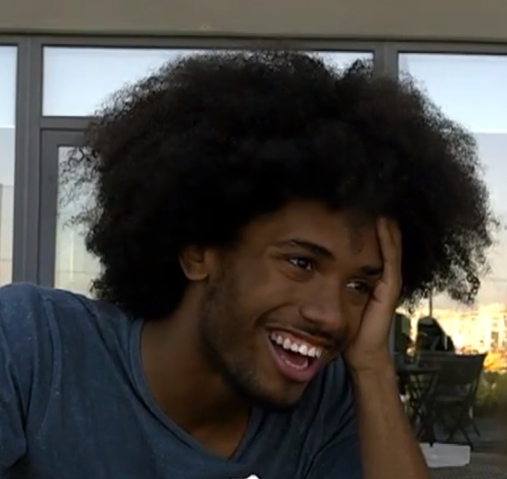
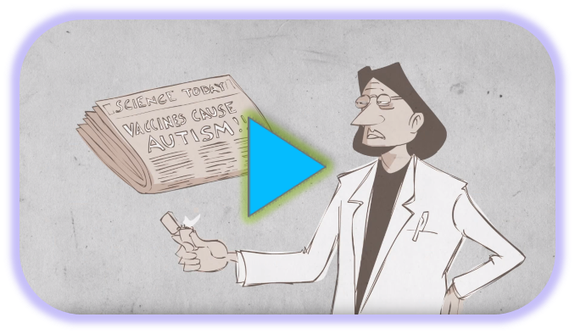
Como se Espalham as Notícias Falsas?
Nesta lição Ted-Talk, Noah Tavlin,
explica o fenómeno das Fake News.

Slide 12
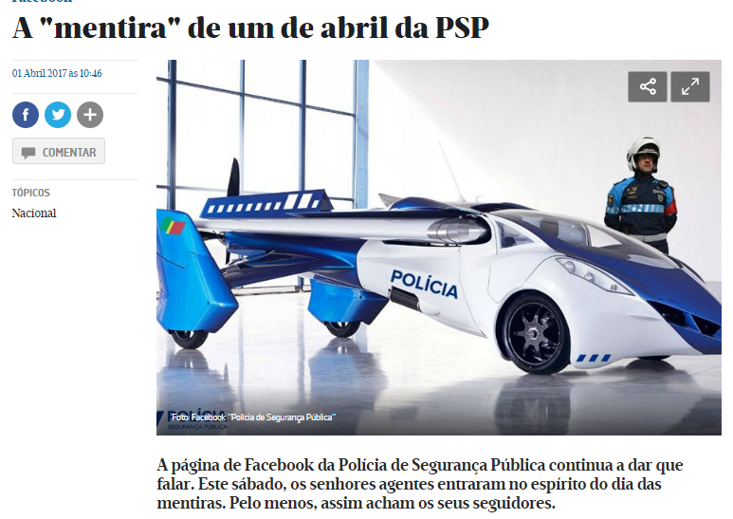
Sabias que a PSP tem veículos voadores?

Slide 13
Como Identificar Notícias Falsas?
Confirma se o endereço URL provém de fonte fidedigna.
Quem está a partilhar esta notícia? É abordada por media de referência?
Consulta as fontes de informação do artigo e pesquisa mais sobre o tema.
Parece-te bom de mais para ser verdade? Então, provavelmente, é.
Observa bem as fotografias e procura eventuais foto manipulações.

Slide 14
2.
Pegada Digital
Sabes que aquilo que publicas pode ser usado contra ti?

Slide 15
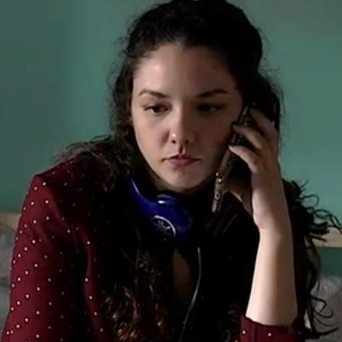
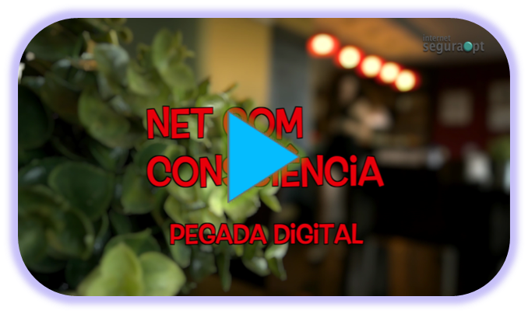
A Pegada Digital da Joana
Eu estava a partilhar novidades com os meus followers quando…

Slide 16
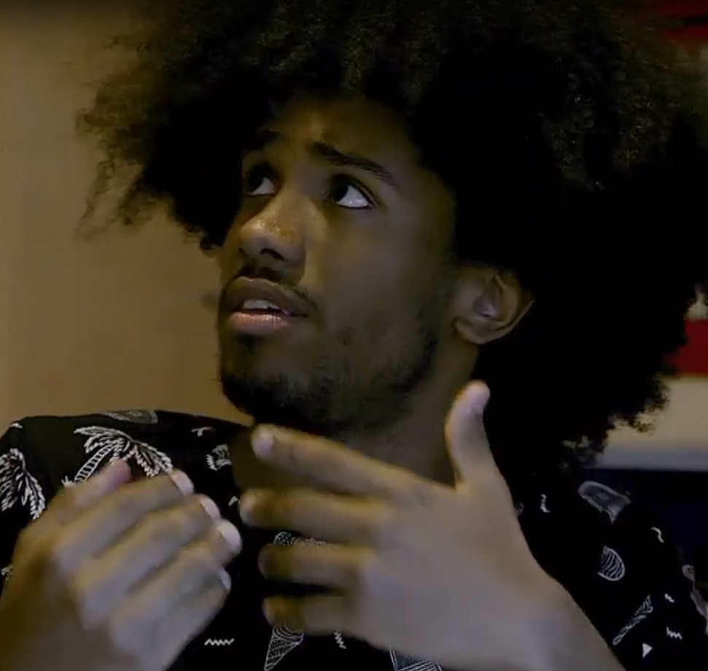
A Pegada Digital e a Empregabilidade
Parece que se não meter o meu perfil privado,
corro o risco de não conseguir emprego…

Slide 17
A Pegada Digital e a Empregabilidade
Mas não penses só na pegada digital como um rasto negativo que pode condicionar a tua procura de emprego pela negativa!
Se tiveres uma forte presença online e souberes como produzir conteúdos interessantes e criativos, isso irá chamar a atenção não só de seguidores como entidades que queiram patrocinar o que estás a fazer, ou até potenciais empregadores.
Pesquisa mais sobre como desenvolveres conteúdos positivos em https://www.betterinternetforkids.eu/web/positiveonlinecontent/.

Slide 18
3.
Dependências online
“Vem jantar!”
“Já vou!”
“Só mais um bocadinho!”

Slide 19
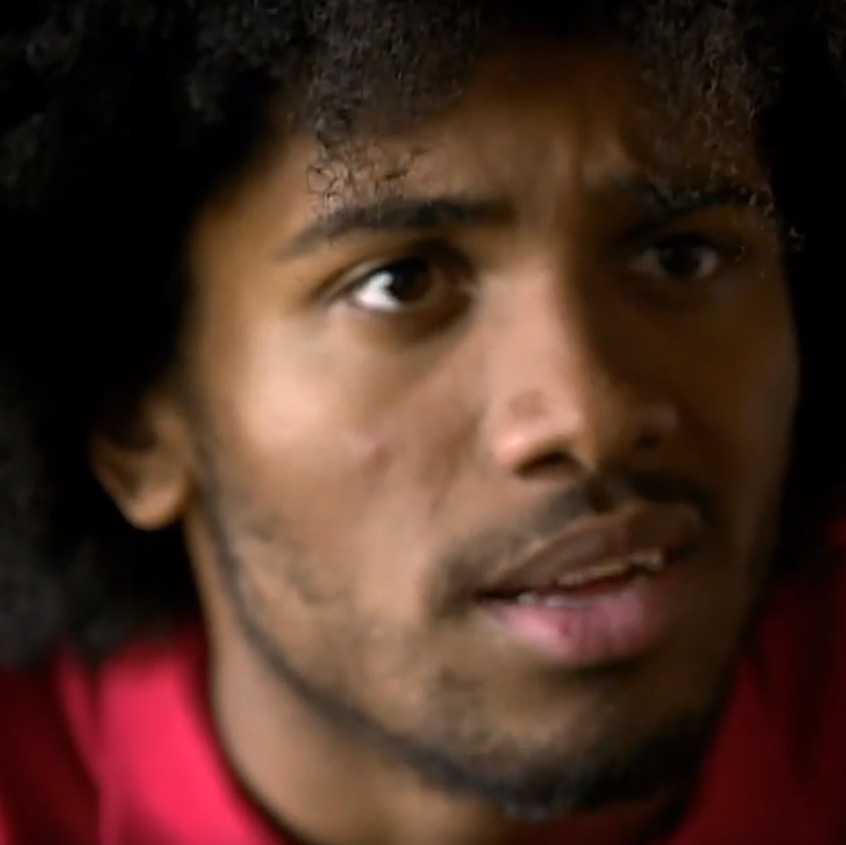
A Joana e o João têm um problema…
“Problemas, nós?!”
“Nada disso!”

Slide 20
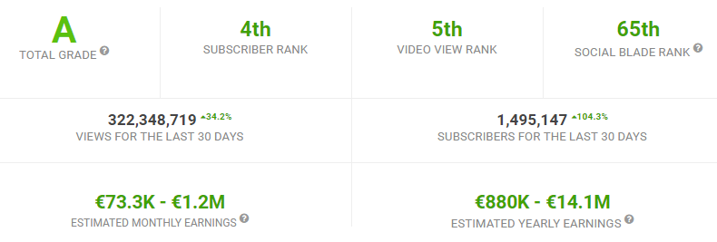
Eu só queria ser como o Pew Die Pie…

Slide 21
Mas então… Devem haver vantagens em jogar?
Sim, jogar não é mau, desde que de forma equilibrada.
São uma forma de comunicar e competir e podem agir como um validador de competências.
Existem vários jogos que treinam várias competências e promovem o crescimento cognitivo.
Para além de entretenimento, os jogos podem ainda servir como um refúgio para suportar momentos de stress.

Slide 22
E quais são os riscos?
Hoje em dia, os jogos online têm riscos semelhantes às redes sociais, visto que promovem o contacto com pessoas desconhecidas.
Alguns jogos podem oferecer conteúdos inadequados ou pouco pedagógicos para um jovem.
Além de poderem existir custos económicos associados a um jogo, se não existir um equilíbrio, um jogo pode promover sintomas de adição.

Slide 23
Por falar nisso, joana…
Um disparate. Calúnias. Eu não sou dependente do
Snap, do Twitter, do Insta, do Face, do…

Slide 24
4.
Relacionamentos Online
“Deseja aceitar a amizade deste desconhecido?”

Slide 25
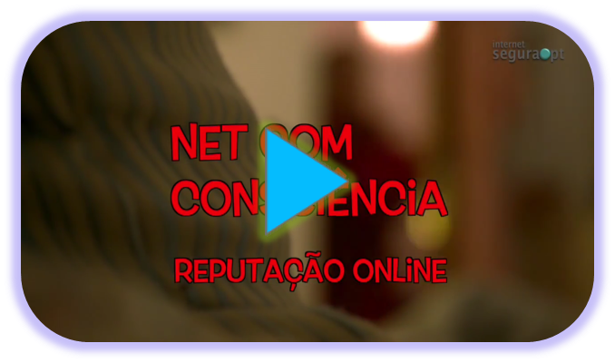
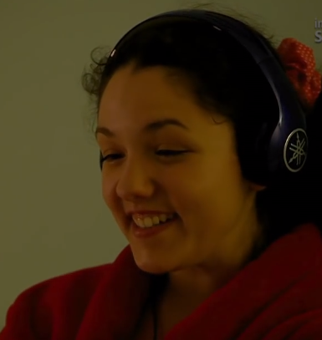
Joana, o que queres ser quando cresceres?
Stripper! Estava a brincar! Eu já sei … o que fizer online,
pode ter impacto na minha reputação!

Slide 26
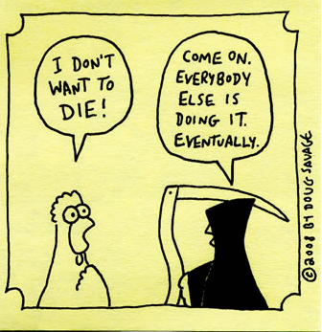
Mas não é normal isso acontecer?
Podem existir várias razões para alguém o fazer…
Pressão de Pares
“Não sejas cortes!”
Impulso/Adrenalina
“Viver o momento…”
Provas de amor
“Se amas, porque não confias?”

Slide 27
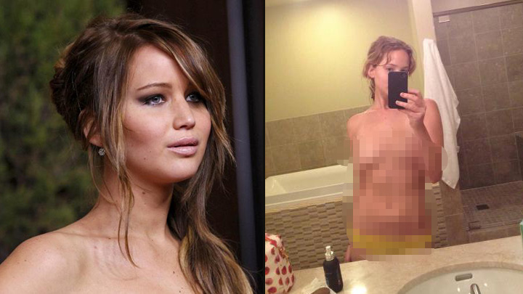
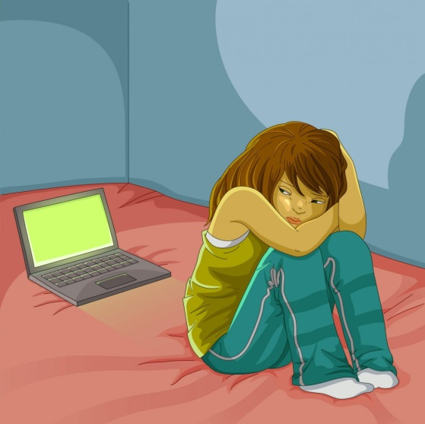
Então… qual é o problema?
O problema é que se partilhas uma foto, perdes o controlo sobre ela…
Vergonha,
isolamento, …
Sobre-exposição

Slide 28
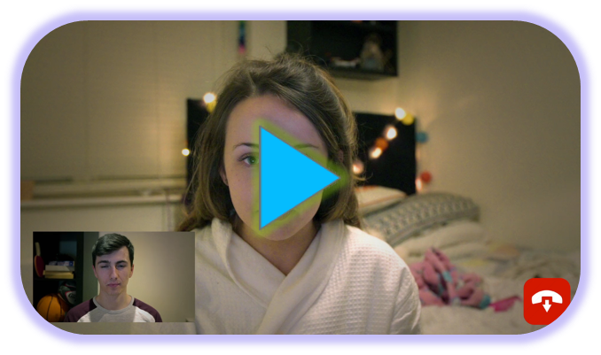
Isto podia ter acontecido comigo…
E ela pensava que só o namorado é que ia ver…

Slide 29
Mas e agora, o que é que ela pode fazer?
Em redes sociais ela deve denunciar imediatamente o conteúdo publicado e pedir aos amigos/familiares para fazer o mesmo.
Casos deste tipo (Revenge Porn) ou de extorsão sexual, podem ser removidos das pesquisas do Google – Direito ao esquecimento.
É importante criar conteúdos positivos que “enterrem” resultados de pesquisas indesejáveis. Para saber mais, contacta a Linha Internet Segura!

Slide 30
E se fosse uma amiga minha?
Ajuda-a a não se sentir culpada. Tudo o que ela fez foi confiar em alguém que traiu a sua confiança.
Pede para que um adulto responsável intervenha, é preciso identificar possíveis agressores, principalmente se houver menores envolvidos.
Faças o que fizeres, pede à tua amiga para não eliminar provas, para se proceder a uma queixa. Não tentes contactar o agressor em caso algum e ajuda a tua amiga a encontrar aconselhamento profissional.

Slide 31
Dúvidas?

Slide 32
A tecnologia, não é boa, não é má e também não é neutra
(KRANZBERG, 1986)

Slide 33
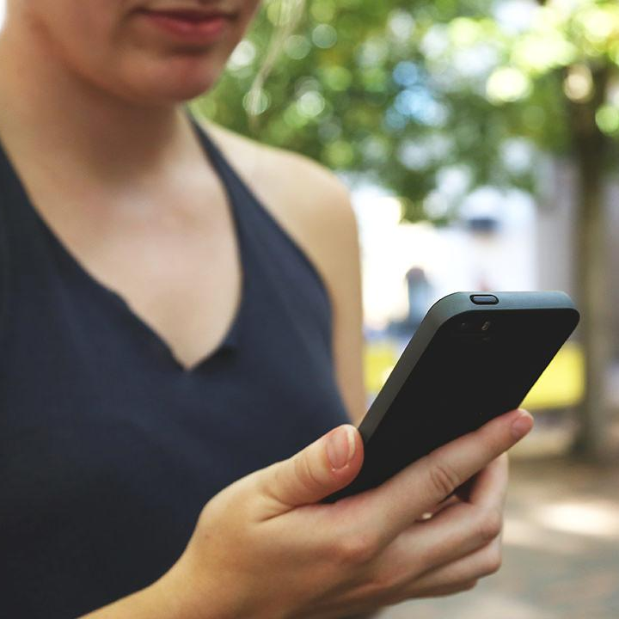
Precisa de Ajuda?
Tem alguma questão? Surgiu um problema relacionado com o uso seguro da Internet?
A Linha Internet Segura está a
um clique de distância!
Número gratuito: 800 21 90 90
Email: linhainternetsegura@internetsegura.pt

Slide 34
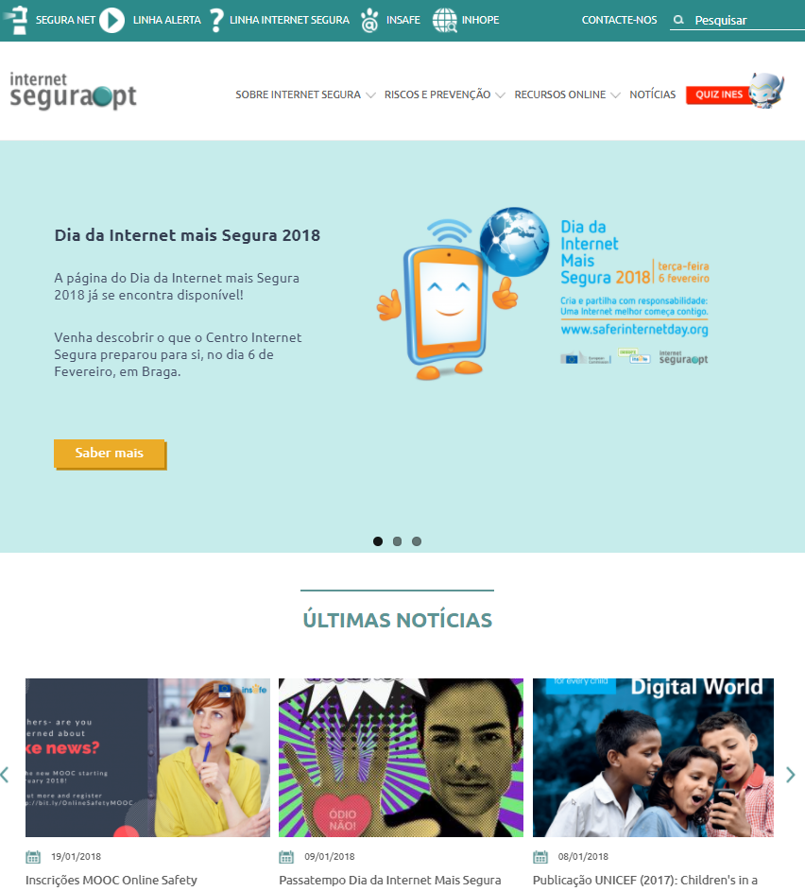
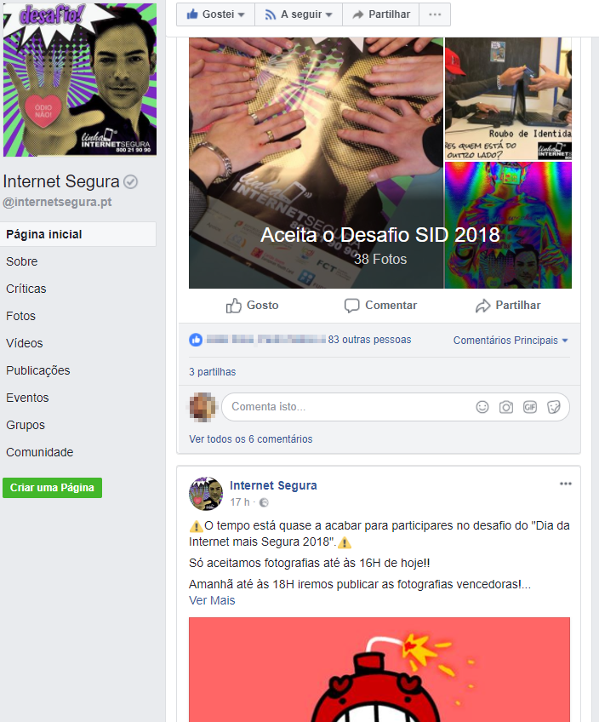
Mantenha-se atento e acompanhe o CIS em:
Website
Facebook
Youtube
internetsegura.pt
facebook.com/internetsegura.pt
youtube.com/PTinternetsegura

Slide 35
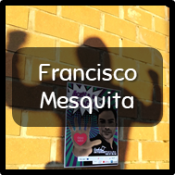
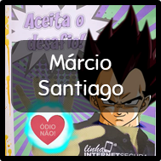
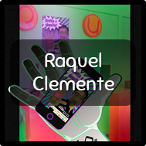
Conheça alguns dos Melhores trabalhos Do passatempo “aceita o Desafio 2018!”

Slide 36
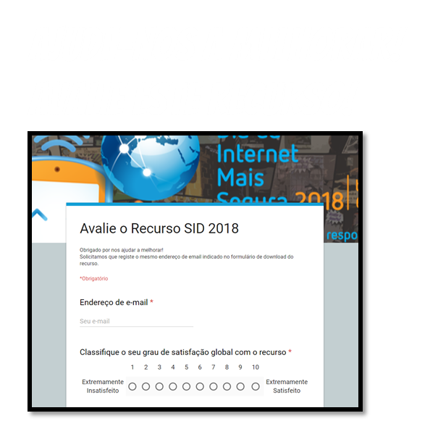
Obrigado!
😉
Alguma questão?
Fale connosco em internetsegura@fct.pt
Equipa CIS/FCT
Ana, Luísa, Pedro e Sofia
Se está a ler ou a ouvir isto, parabéns!
Descobriu o nosso segredo. Vai contar a alguém?😉

